Slide 1
Здоровый образ жизни
Подготовили: Хакимова Г.З.
Ермакова Е.Б.

Slide 3
сильные, ловкие, умелые

Slide 4
Если хочешь быть здоров

Slide 5
Полетели, полетели……….

Slide 6
Полоскание рта после еды

Slide 7
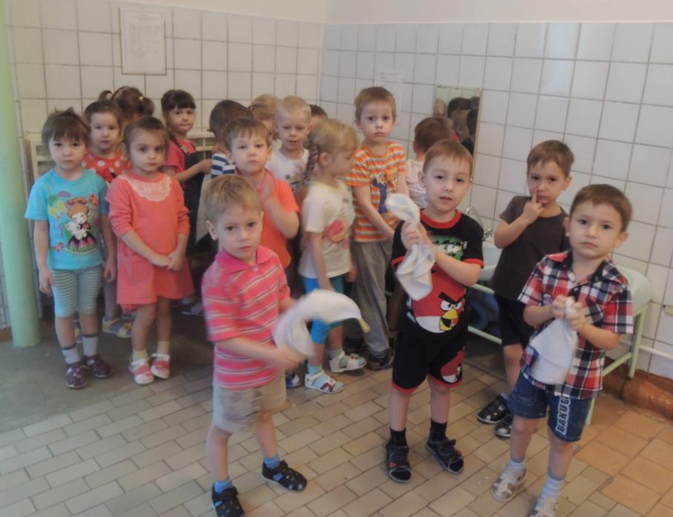
Чисто умываемся, сухо вытираемся!

Slide 8
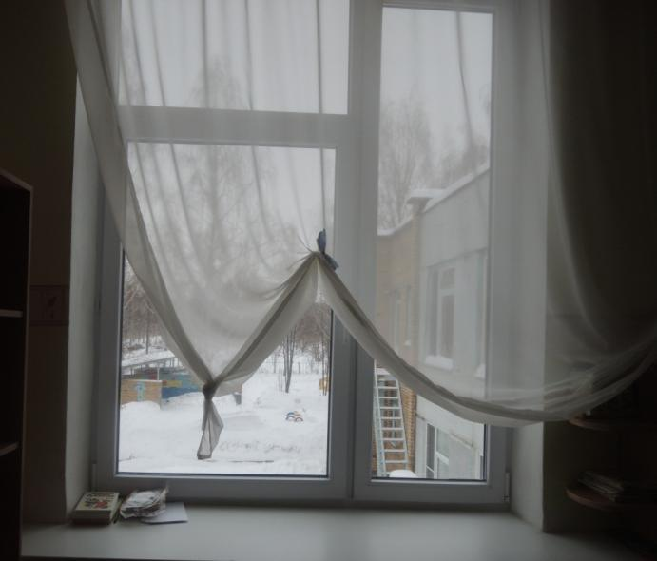
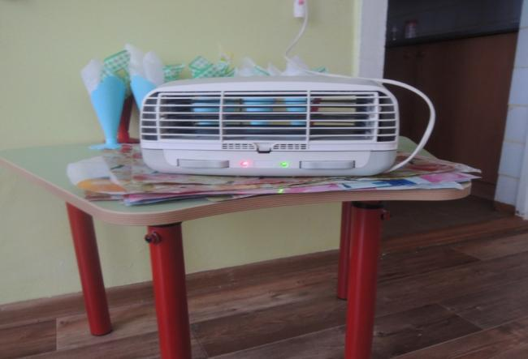

Slide 9
Нюхаем лучок, убиваем микробы….

Slide 10
Игры на воздухе

